Slide 1
Deep Learning for Computer Vision LEC20~LEC25 발표
조현범

Slide 2
Lecture 20: Generative Models, Part 2

Slide 3
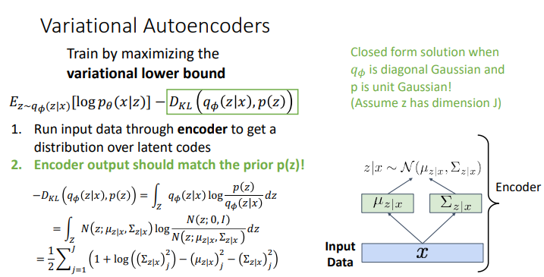
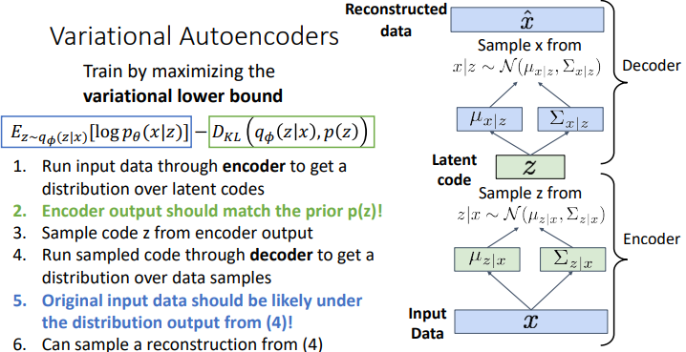
Variational Autoencoders
VAE 학습 방식은 다음과 같음
먼저, input을 encoder에 넣어 예측한 diagonal gaussian 분포 p(zlx)의 평균과 공분산을 이용해,
KL divergence term을 줄여 p(zlx)가 unit gaussian 분포인 p(x)에 가까워지도록 encoder를 학습함
다음, p(zlx)에서 샘플링한 z를 decoder에 넣어 p(xlz)의 평균과 공분산을 얻고,
p(xlz) 하에서 input x의 likelihood를 높이도록 decoder를 학습함

Slide 4
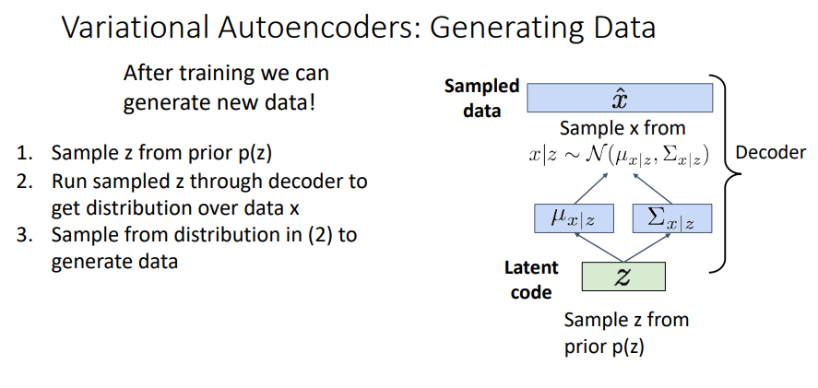
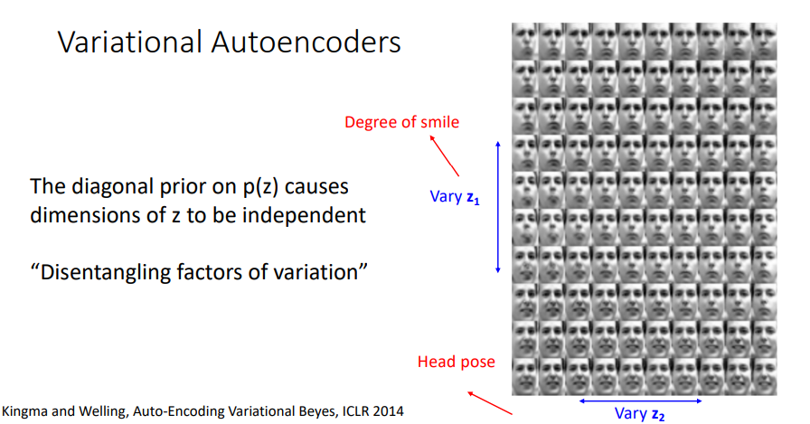
Variational Autoencoders
학습이 끝나면, train data에서 얻은 p(z)에서 z를 샘플링해 decoder에서 p(xlz)를 얻은 후, x를 샘플링해 새로운 데이터를 생성할 수 있음
p(z)를 diagonal하다고 가정했기 때문에 z의 차원들이 서로 독립적이므로, 각 차원 값을 변화시켜 특정 feature가 변형된 이미지를 샘플링할 수 있음

Slide 5
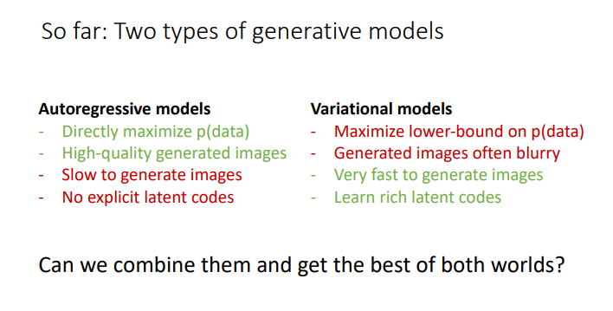
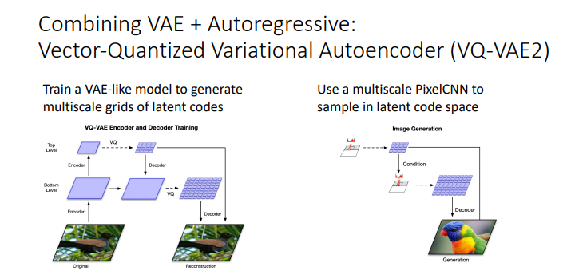
Vector-Quantized Variational Autoencoder (VQ-VAE2)
vae는 이미지 생성 속도가 빠르고, q(zlx)를 추론하기 때문에 feature representation을 얻을 수 있다는 장점이 있지만,
p(x)를 직접 학습하지 않고 lower bound를 예측하기 때문에 정확하지 않으며, diagonal gaussian을 가정하기 때문에 생성된 이미지가 흐릿해지는 단점도 있음
VQ-VAE2는 autoregressive 모델과 variational 모델의 장점을 합쳐 높은 품질의 이미지를 생성함
VAE와 유사한 모델로 latent vector 대신 feature vector의 latent grid를 학습하고, PixelCNN을 이용해 raw pixel이 아닌 latent code space를 샘플링 한 후 data를 생성함

Slide 6
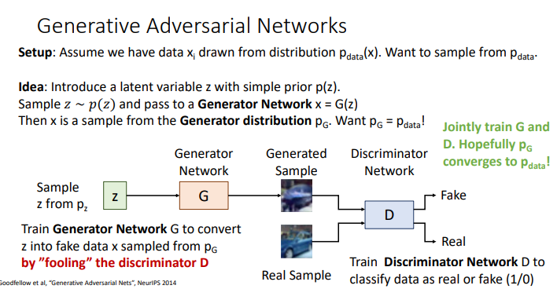
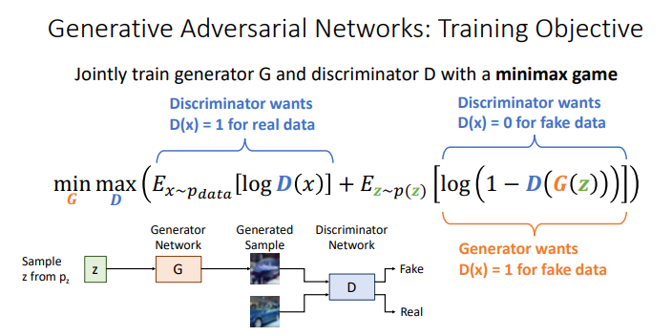
Generative Adversarial Networks
GAN은 p(x)를 모델링하지 않으면서도 p(x)에서 샘플링 가능한 모델이고, 가장 높은 성과를 보임
생성자는 fake data에 대해 D(G(z))=1이 되도록 학습하고, 판별자는 D(x)=1, D(G(z))=0이 되도록 학습하며, G와 D의 gradient를 번갈아 가며 학습함
이 때 생성자는 log(1-D(G(z)))를 최소화하면 학습 초반에 gradient vanishing 문제가 생기므로, -log(D(G(z)))로 바꿔 학습함

Slide 7
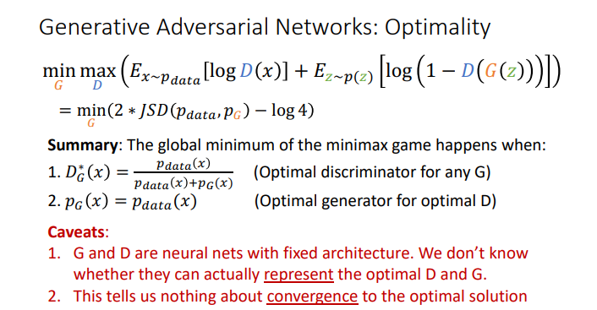
Generative Adversarial Networks
objective function 식을 정리해보면,
판별자가 Pdata(x)/(Pdata(x)+Pg(x)) 를 출력하고,
생성자가 Pg(x) = Pdata(x)가 되도록 학습되었을 때 global minimum이 됨을 알 수 있음
실제 학습 때는 G와 D를 고정된 architecture의 neural network를 사용하기 때문에 optimal function을 표현하지 못할 수 있고,
optimal 값 수렴 여부도 알 수 없음

Slide 8
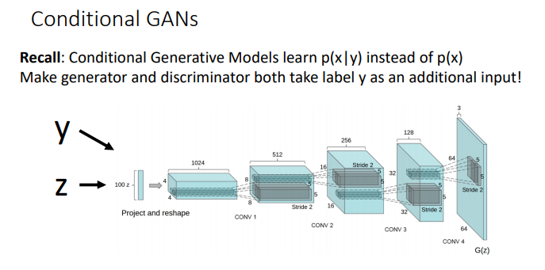
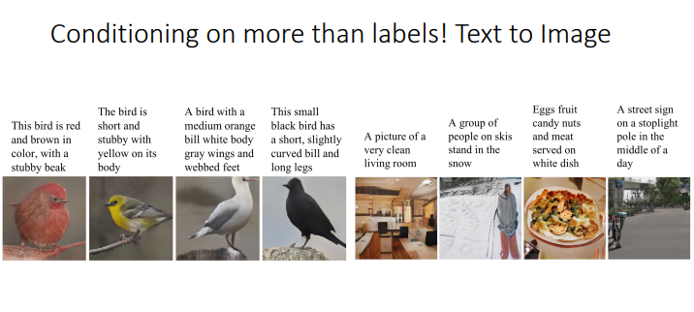
Conditional GANs
conditional GAN은 생성자와 판별자의 input에 label y를 추가적으로 넣어, 특정 클래스의 data를 생성할 수 있음
y에 label 대신 text를 넣어 caption에 맞는 image를 출력하는 text-to-image,
y에 row-resolution image를 넣어 high-resolution image를 출력하는 super-resolution 등 다양한 task에 적용 가능함

Slide 9
Lecture 21: Visualizing Models and Generating Images

Slide 10
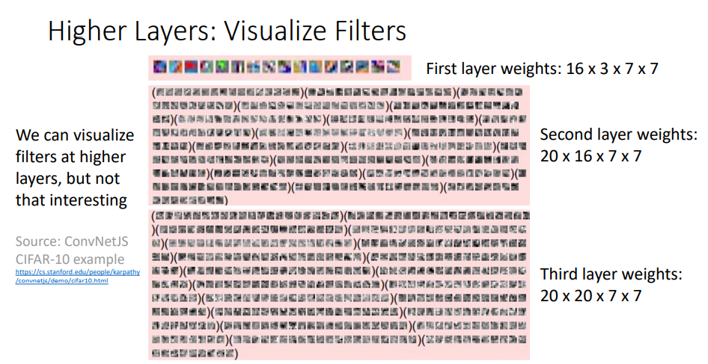
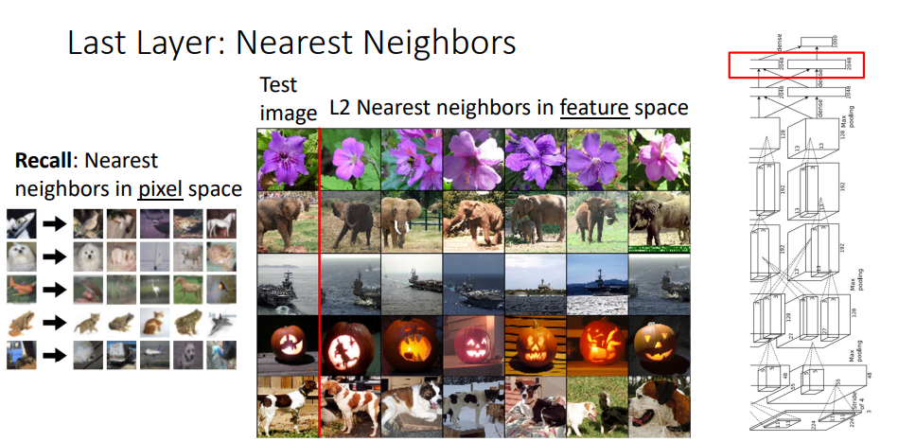
Last Layer
first layer의 filter를 시각화하면 edge나 color 정보를 갖는 것을 알 수 있지만, higher layer는 시각화한 결과를 직관적으로 해석하기 어려움
그 대신 last layer의 feature vector로 test image에 nearest neighbor와 차원 축소를 적용했을 때, low level feature가 아닌 클래스에 대한 semantic feature를 잘 담고 있다는 것을 알 수 있음

Slide 11
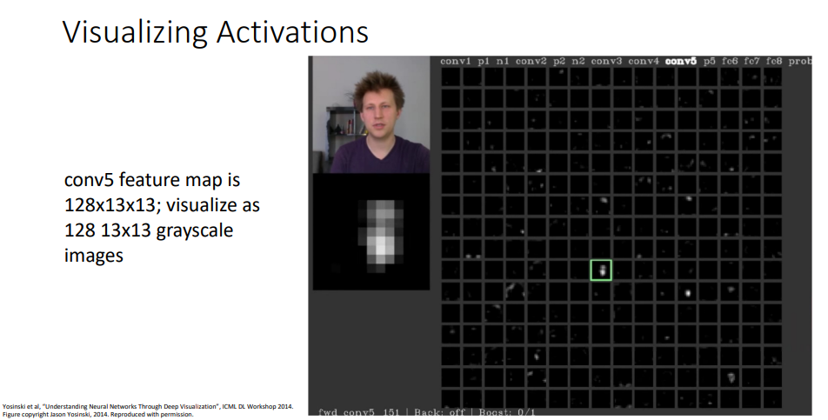
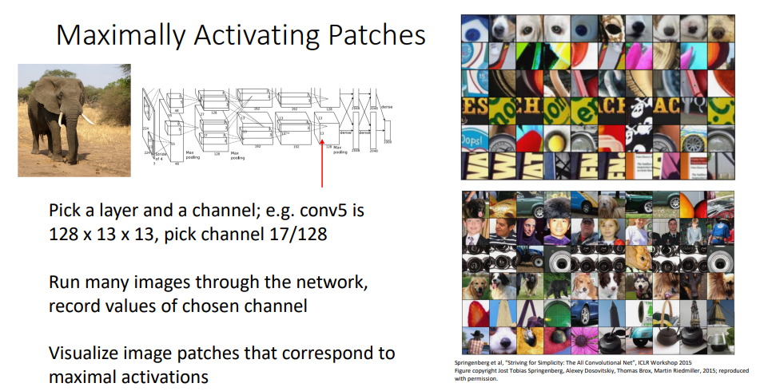
Visualizing Activations / Maximally Activating Patches
중간 layer의 filter weight 대신 activation map을 시각화 해 각 filter가 어떤 feature를 학습했는지 알 수 있음
또는 뉴런의 activation을 최대화시키는 image patch들을 시각화해 각 neuron이 찾는 feature를 알아보는 방법도 있음

Slide 12
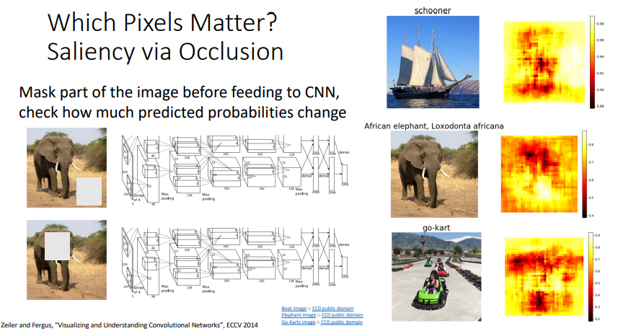
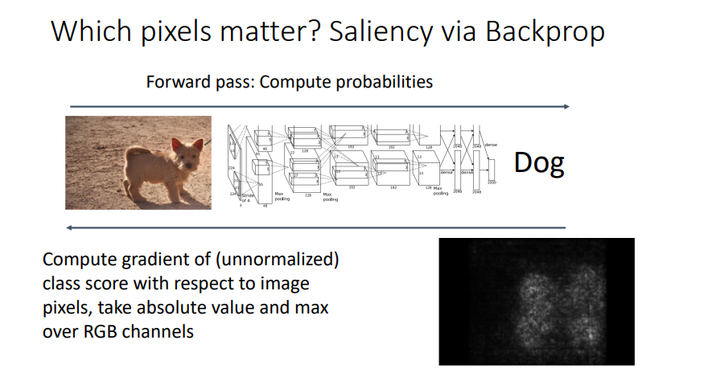
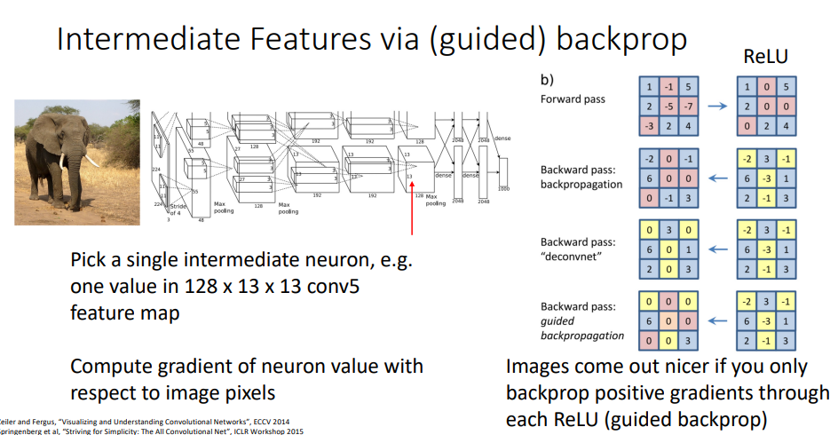
Saliency / guided Backprop
image의 특정 부분을 가렸을 때의 class score 변화로 얻은 saliency map을 통해 어떤 부분이 모델의 판단에 중요한지 알 수 있는 occlusion 방법이 있음
반면 backprop 방법은 각 image 픽셀에 대한 class score의 gradient를 계산해 saliency map을 얻으며, backward pass를 한 번만 거쳐도 되기 때문에 연산량이 적음
중간 layer neuron의 gradient를 계산하는 방법으로도 픽셀 중요도를 알 수 있음
이 경우에는 ReLU를 역전파할 때, activation이 음수인 element 외에도 추가적으로 gradient가 음수인 element도 0으로 mask 처리하는 guided backprop을 이용함

Slide 13
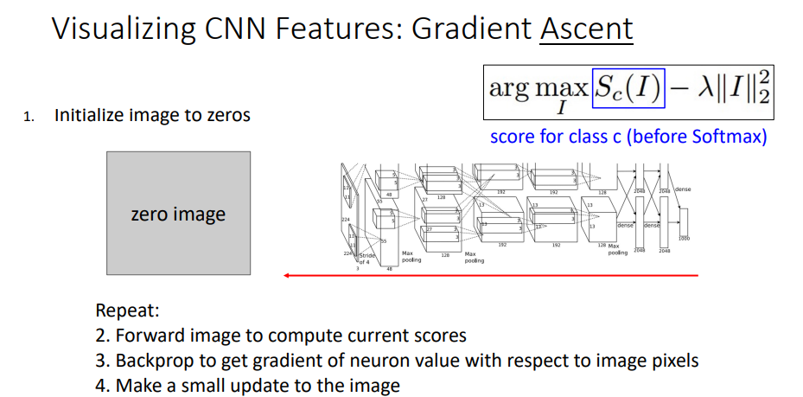
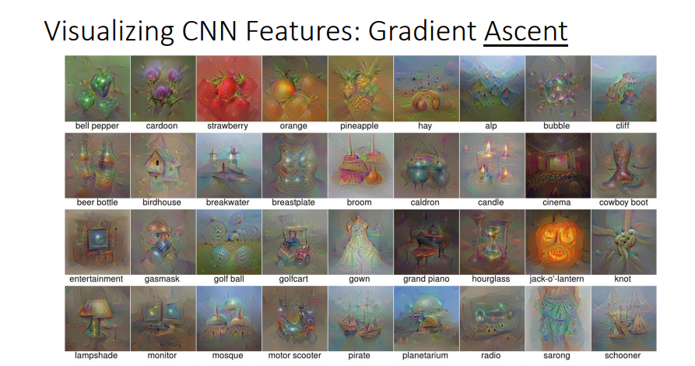
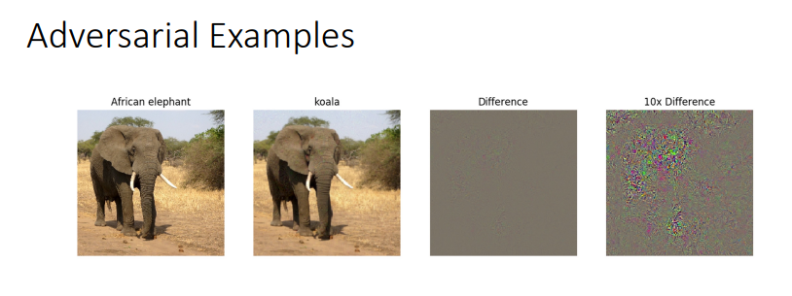
Gradient Ascent
gradient ascent 방식은 입력 image에 의존하지 않고, activation을 최대화하는 image를 직접 생성함
zero image에서 시작해 neuron value의 gradient를 각 pixel에 대해 역전파해 image를 업데이트하는 과정을 반복적으로 진행하고, 생성된 image가 자연스러워지도록 regularization 항도 추가함
실제 image를 다른 class score로 gradient ascent를 진행해 adversarial example을 만들 수도 있음

Slide 14
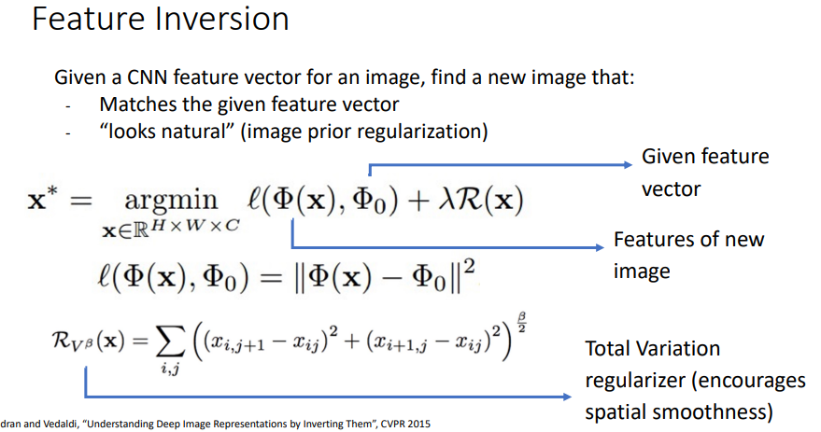
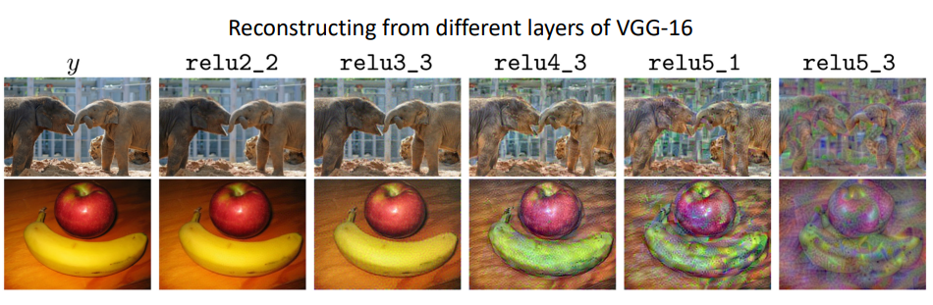
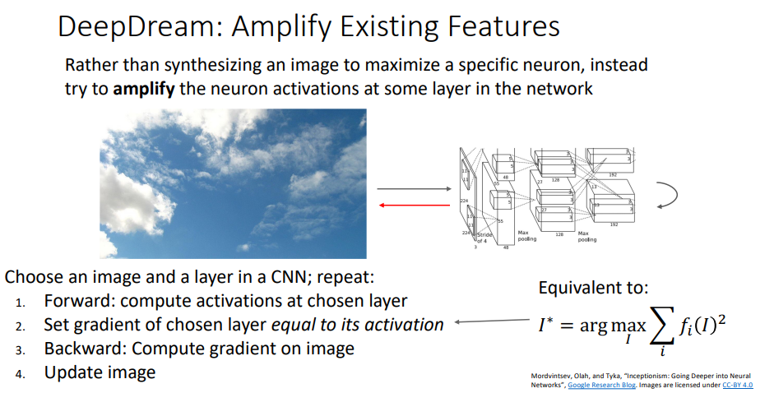
Feature Inversion
feature inversion은 특정 이미지의 feature vector와 생성 이미지의 feature vector가 같아지도록 학습하고,
layer가 깊어질수록 중요한 정보만 남게 되는 모습을 보여줌
DeepDream은 특정 layer의 activation 값을 gradient로 설정해, activation을 증폭시킨 이미지를 생성함

Slide 15
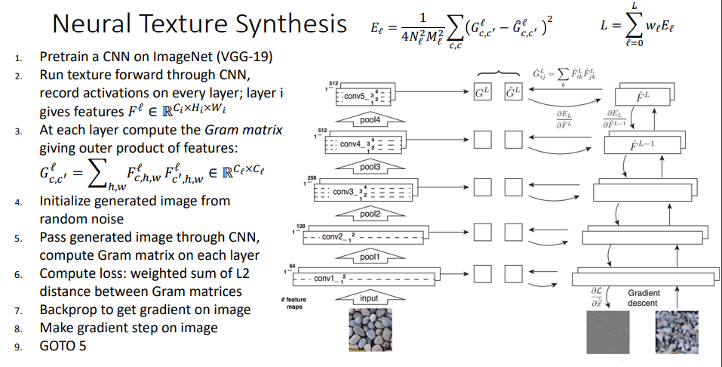
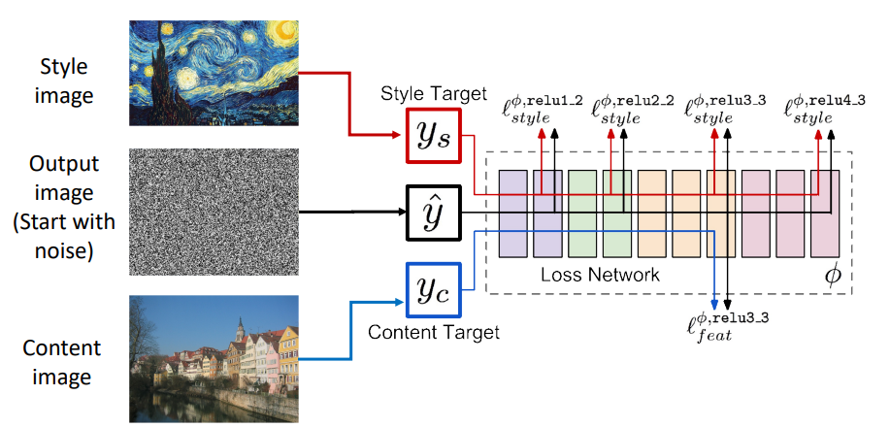
Neural Texture Synthesis
gram matrix는 각 픽셀의 C차원 vector간 외적을 평균한 값으로, 공간 정보는 버리고 filter 간의 co-occurrence, correlation 정보를 나타냄
neural texture synthesis는 random noise로 초기화된 생성 이미지와 input texture 이미지의 각 layer에서의 gram matrix가 서로 같아지도록 학습하는 방식으로 진행됨
texture synthesis는 texture 정보를 보존하고 feature reconstruction은 공간 정보를 보존하기 때문에,
style image와 content image을 각 task의 input으로 넣어 neural style transfer을 할 수 있음

Slide 16
Lecture 22: Self-Supervised Learning

Slide 17
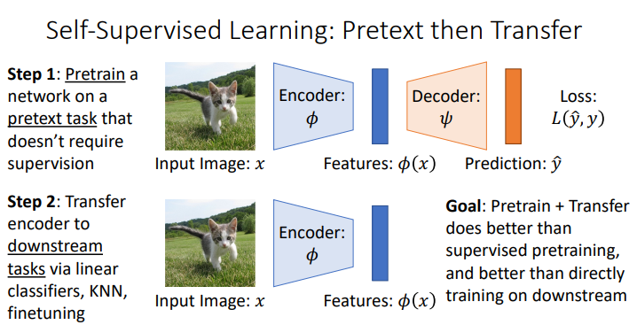
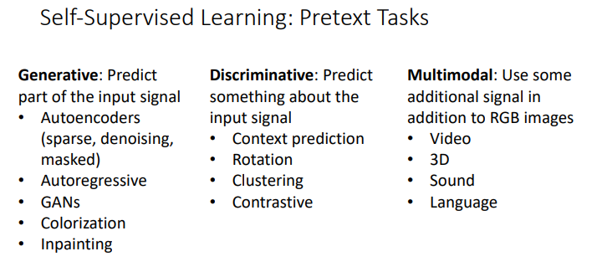
Self-Supervised Learning
self-supervised learning은 label이 아닌 raw data에서 얻은 signal을 예측하는 pretext task를 통한 학습을 의미하며, 학습한 모델을 downstream task에 적용하는 데 사용됨
pretext task는 input을 직접 복원하는 generative task,
input을 바탕으로 생성된 pseudo-label을 예측하는 discriminative task,
여러 종류의 signal을 이용하는 multimodal task로 나눌 수 있음

Slide 18
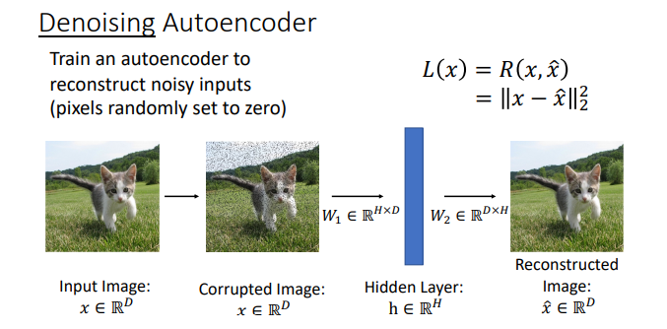
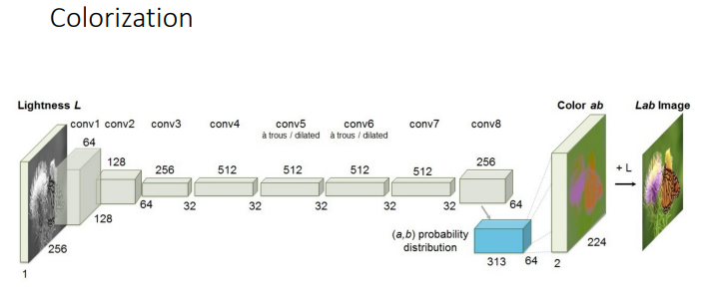
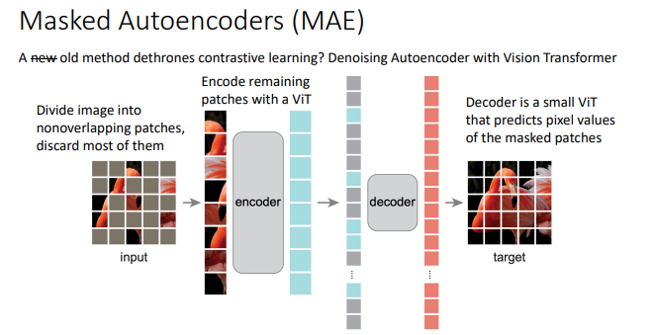
Generative Pretext Tasks
Sparse Autoencoder는 기존의 autoencoder에 sparse activation 제약을 추가했고, Denoising Autoencoder는 input에 noise를 추가해 중요한 정보를 학습함
grayscale 이미지를 RGB 이미지로 복원하는 Colorization, 가려진 부분을 예측하는 Inpainting 방법도 있음
Masked Autoencoder는 vision transformer를 이용해 image 패치 중 일부를 mask 처리한 다음 남은 패치들을 encoder에 넣어주고, decoder에서 mask patch들을 예측하는 방법임

Slide 19
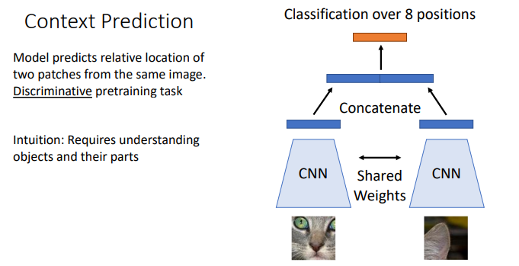
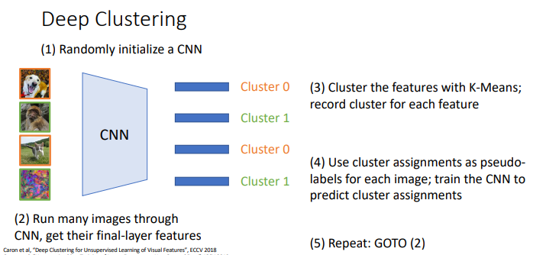
Discriminative Pretext Tasks
downstream task에서는 중요하지 않은 사소한 정보에 집중하는 generative task의 단점을 discriminative task로 해결 가능함
Context Prediction은 한 image에서 나온 두 개의 패치를 각각 파라미터를 공유하는 CNN에 넣어, 두 패치의 상대적 위치를 맞추는 task임
Deep Clustering은 CNN으로 구한 image feature를 k-means로 분류하고, 그 결과를 label로 사용해 CNN을 학습하는 과정을 반복함

Slide 20
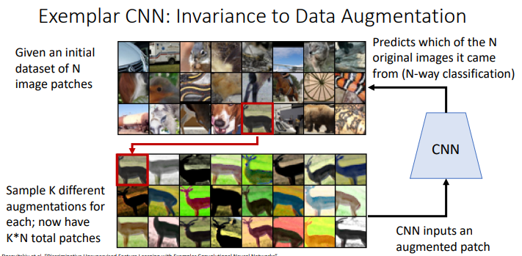
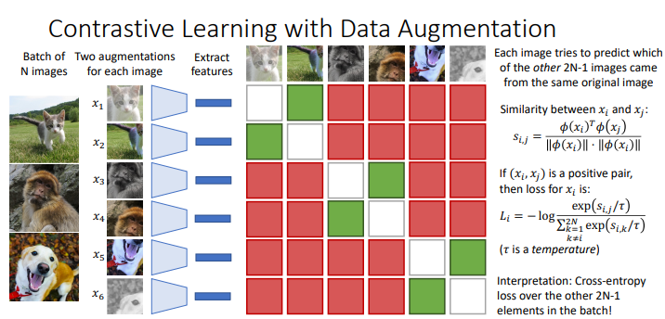
Discriminative Pretext Tasks
Exemplar CNN은 augmented patch를 입력해 기존 image를 예측하는 classification task이고, class 수를 patch 수 N개로 설정해야 하므로 scale하기 어려움
이와 달리 label을 설정하지 않는 Contrastive Learning은 유사한 image는 서로 feature도 유사하도록, 다른 image는 서로 멀어지도록 학습함
이 때 positive, negative pair는 augmentation을 통해 얻음

Slide 21
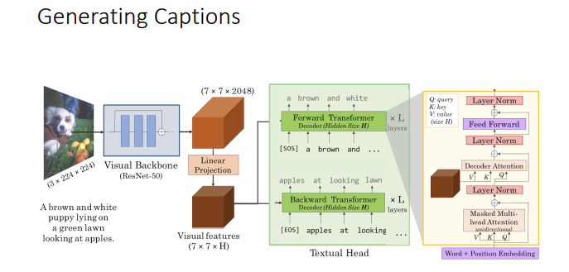
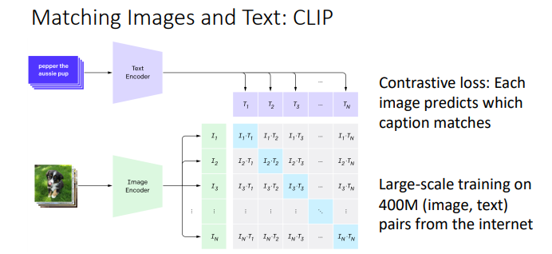
Multimodal Self-Supervised Learning
언어 data는 의미 정보를 담는 데 유리하고, 어떤 개념이든 표현 가능하며, 수집하기 쉽기 때문에 image-caption pair의 multimodal로 자주 쓰임
VirTex 연구는 image를 CNN에 입력해 얻은 feature와 caption을 transformer에 넣어 language modeling을 진행함
이후 학습된 CNN을 downstream task에 사용 가능함
CLIP 연구는 image-caption pair를 contrastive learning으로 학습함
학습이 끝나면 label text와 image 간 유사도를 계산해 image classification을 zero-shot으로 수행할 수 있음

Slide 22
Lecture 23: 3D Vision

Slide 23
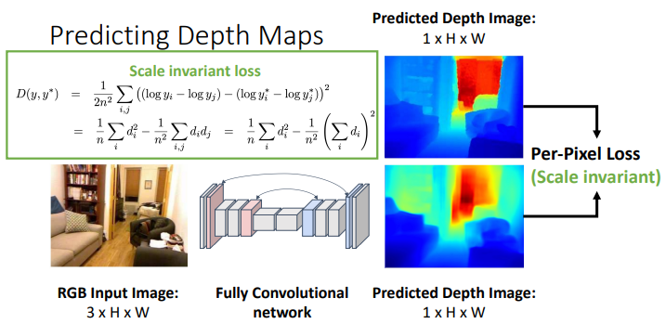
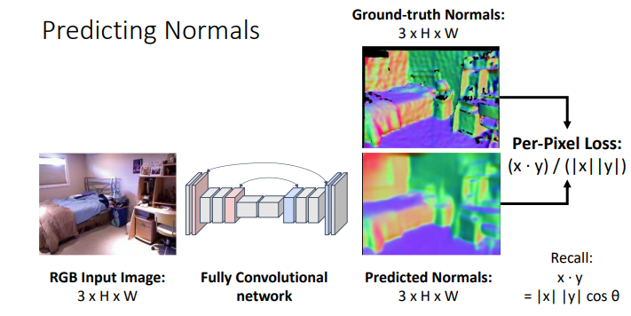
Depth Map
depth map은 각 픽셀의 카메라까지의 거리를 나타내며 1xHxW 크기를 가지고, 3d 센서를 통해 직접 얻을 수 있음
가려진 부분은 예측할 수 없는 단점이 있음
RGB 이미지를 fully convolutional network에 입력해 per-pixel loss로 depth map을 학습할 수 있음
이 때 거리에 따라 object 크기가 달라지는 문제는 scale invariant loss로 보정할 수 있음
surface normal은 object surface의 xyz 방향을 나타내며 3xHxW 크기를 가지고, 각 픽셀의 각도를 비교해 loss를 계산함

Slide 24
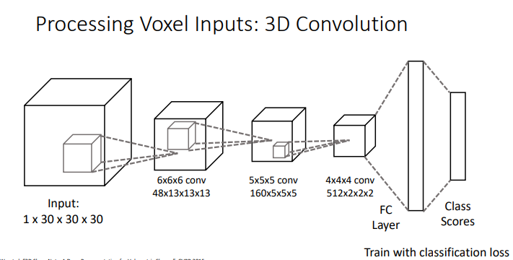
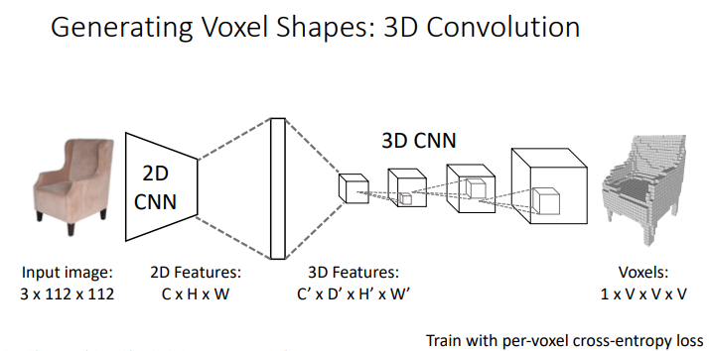
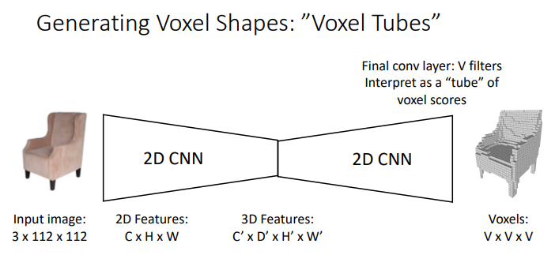
Voxel Grid
voxel grid는 물체의 occupancy를 3d grid로 표현함
voxel을 input으로 받은 후, 3d conv 연산을 거쳐 classification을 할 수 있음
2d image로부터 voxel을 생성할 경우, 2d CNN에서 얻은 3차원 feature를 fc layer를 거친 후 reshape해 4차원 feature를 만든 후 3d CNN을 거치는 과정으로 진행됨
3d conv은 계산량이 많기 때문에, 2d conv만을 이용한 후 마지막 layer에서 channel dimension의 v개 filter를 voxel의 z차원으로 해석하는 voxel tube 방식을 사용하기도 함

Slide 25
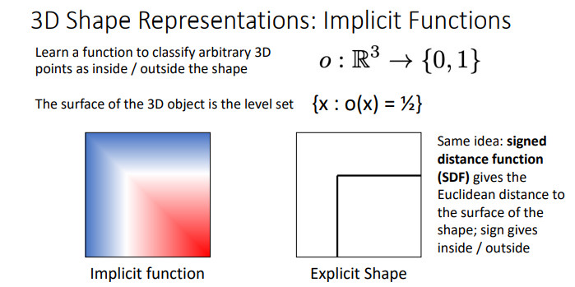
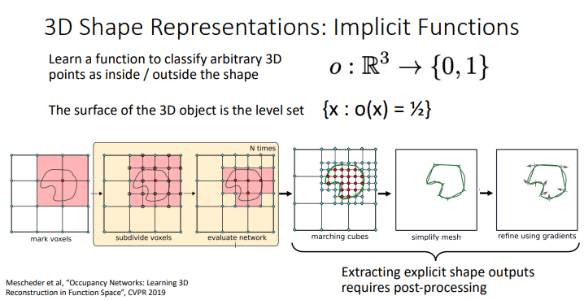
Implicit Surface
3d object의 좌표를 입력으로 받아, 각 position이 3d shape의 안과 바깥 중 어디에 위치하는지를 출력하는 implicit function을 neural network로 학습할 수 있음
그 후, implicit function의 일부를 sampling해 explicit representation을 얻는 과정을 반복해, 전체 object의 explicit shape를 얻을 수 있음

Slide 26
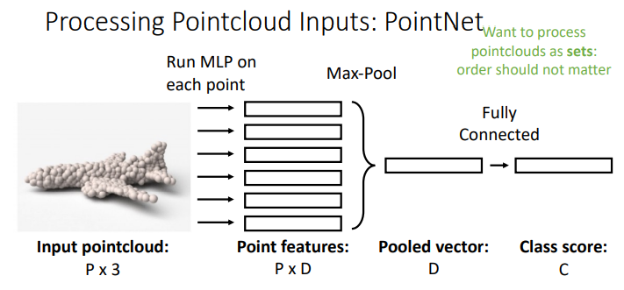
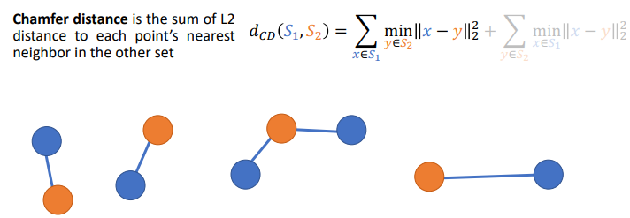
Point Cloud
point cloud는 3d shape을 P개의 point들의 집합으로 표현함
point의 밀도를 조절해 부분적인 디테일을 나타낼 수 있지만, explicit한 표현이 아니므로 후처리가 필요하다는 단점도 있음
PointNet은 pointcloud를 입력 받아 class score를 출력함
각 point에 대해 독립적으로 mlp를 거친 다음 max-pooling하는 과정으로 진행되기 때문에 point 순서는 신경 쓰지 않음
pointcloud 간 비교를 할 때는 loss function으로 chamfer distance를 이용함
한 set의 각 point와 다른 set의 가장 가까운 point까지의 L2 거리 합으로 계산함

Slide 27
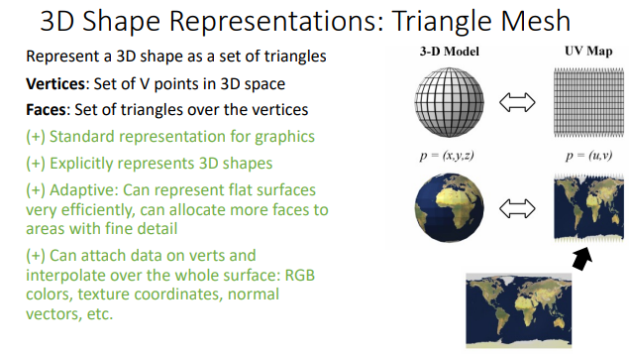
Triangle Mesh
triangle mesh는 3d shape을 v개의 point 집합인 vertices와 point들을 꼭짓점으로 하는 삼각형들의 집합인 faces로 표현함
face 크기를 조절해 detail을 나타낼 수 있고,
vertex에 feature를 추가해 interpolation을 통해 색상, 텍스쳐 등의 정보도 표현할 수 있음

Slide 28
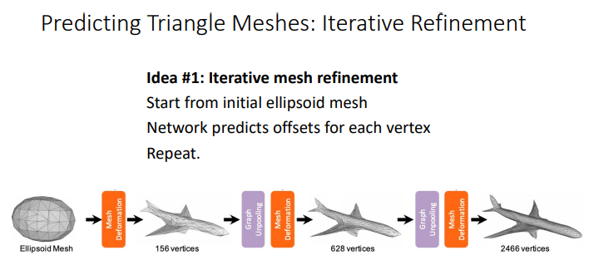
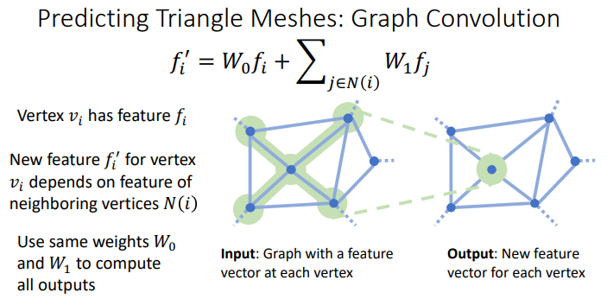
Pixel2Mesh
Pixel2Mesh는 2d image를 받아 triangle mesh를 출력함
처음엔 ellipsoid mesh로 시작해, image와 비교하며 mesh를 refine하는 과정을 반복함
graph convolution은 receptive field에 있는 vertex들의 feature vector와 weight를 곱해 각 vertex의 새로운 feature vector를 계산함

Slide 29
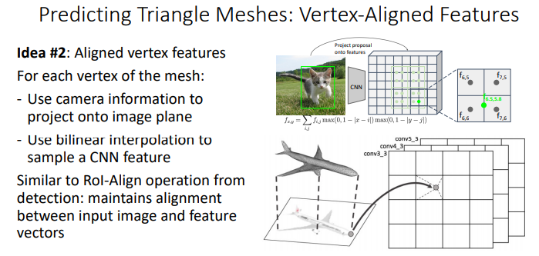

Pixel2Mesh
mesh의 vertex를 평면에 projection시킨 후, interpolation을 통해 2d image feature를 가져와 image와 mesh를 연결시킬 수 있음
예측한 mesh와 ground truth mesh 사이의 loss는 point들을 샘플링한 후 chamfer distance를 계산해 구할 수 있음

Slide 30


Metrics / Cameras
outlier에 민감한 chamfer distance 대신 threshold를 기준으로 계산한 f1 score를 metric으로 사용 가능함
3d shape을 예측할 때 표준좌표계를 사용하는 canonical coordinate보다,
input과 같은 방향을 이용하는 view coordinate가 새로운 shape이나 class에 더 일반화가 잘 됨

Slide 31


Mesh R-CNN
Mesh R-CNN은 Mask R-CNN에 mesh head를 추가해 detected object마다 3d shape을 생성함
mesh deformation을 이용해 3d shape을 생성하지만,
기존의 방법은 ellipsoid mesh로 시작하기 때문에 생성 가능한 mesh 형태가 제한적이므로, initial mesh로 voxel prediction을 사용함

Slide 32
Lecture 24: Videos

Slide 33


Video Classification
video data는 image data에 시간 차원을 추가한 4차원 tensor로 나타낼 수 있음
video data는 용량이 크기 때문에 subsampling으로 fps를 낮춘 짧은 clip을 train data로 사용하고,
test할 때는 전체 video를 여러 clip으로 나눠 출력된 예측값을 평균해 최종 예측을 구함
Single-Frame CNN 모델은 각 frame을 독립적으로 2d CNN으로 학습하며, 단순하지만 강력한 baseline임

Slide 34



Late Fusion / Early Fusion
fc layer를 사용한 late fusion 모델은 2d cnn에서 출력된 각 frame의 feature들을 concatenate하고, flatten한 후 mlp에 넣어 class score를 출력함
그러나 fc layer의 파라미터가 많이 필요하고, overfitting이 발생할 수 있음
이 문제는 frame feature를 global average pooling해 개선할 수 있음
late fusion 모델은 frame 간의 low-level motion 차이를 비교하기 어렵기 때문에, 초반부터 frame을 비교하는 early fusion 모델이 제안됨
early fusion 모델은 여러 frame의 4차원 input을 3차원으로 reshape한 후, 첫 conv layer에서 temporal information을 붕괴시켜 2d CNN만을 진행함

Slide 35


3D CNN
early fusion과 late fusion 둘 다 spatial receptive field가 서서히 증가하는 것과 달리 temporal receptive field는 한 번에 커지기 때문에, layer 하나에서만 temporal information을 다루기엔 부족함
3d CNN 모델은 temporal information을 여러 layer에 걸쳐 서서히 처리할 수 있음
3d conv은 같은 motion이 다른 time step에서 발생하더라도, 하나의 filter만으로 학습 가능한 temporal shift-invariance 특성을 가짐

Slide 36


Recognizing Actions from Motion
연속된 두 프레임을 이용해 각 pixel의 움직임을 계산하는 optical flow를 통해 local motion 정보를 얻을 수 있음
two-stream networks는 frame image로부터 공간 정보를 계산하는 CNN과 early fusion을 적용해 optical flow로부터 시간 정보를 계산하는 CNN을 병렬로 놓고, 두 output을 합쳐 class score를 출력함

Slide 37


Modeling long-term temporal structure
CNN으로 short clip의 feature vector를 얻고, 그 feature들을 RNN에 입력하는 방식으로 long-term video를 처리할 수 있음
Recurrent CNN은 두 가지 방식을 합쳐, multi-layer RNN 구조에 CNN을 사용함
3차원 feature를 사용하고, layer의 각 step마다 feature가 2d conv을 거침

Slide 38


Spatio-Temporal Self-Attention
RNN은 긴 sequence를 다루기엔 느리기 때문에, self-attention을 수행하는 nonlocal block을 3d CNN 사이에 넣을 수 있음
4차원 feature를 T*H*W 개의 C차원 vector로 나눠 attention 연산을 할 수 있음
3d cnn 모델은 기존 2d cnn 모델 구조를 재사용하고, filter weight를 시간 차원 수만큼 복사해 사용할 수 있음

Slide 39

SlowFast Networks
SlowFast 모델은 optical flow 없이 raw pixel 만을 input으로 이용한 two-stream network임
slow branch는 low frame data를 입력해 큰 channel dimension과 작은 time dimension을 가지고,
fast branch는 반대로 high frame data를 입력함
따라서 각각 공간 정보와 시간 정보를 학습하게 됨

Slide 40
Lecture 25: Reinforcement Learning

Slide 41

Reinforcement Learning
강화학습은 agent가 환경으로부터 state를 받아 action을 수행해 reward를 받는 과정을 반복하는 문제를 의미함
학습을 통해 최대의 reward를 받는 것을 목표로 함

Slide 42


Reinforcement Learning vs Supervised Learning
강화학습은 loss를 얻어 반복 학습하는 지도학습 과정과 유사해 보이지만, 몇 가지 차이점이 있음
1) 강화학습의 reward와 state transition은 랜덤한 값이 될 수 있음
2) reward가 직전의 action만으로 결정되지는 않음
3) reward의 gradient를 구할 수 없음
4) state가 action에 따라 변할 수 있고, agent가 학습을 거치면서도 변하므로 non-stationary함
따라서 일반적으로 강화학습 문제가 지도학습보다 풀기 어려움

Slide 43


Markov Decision Process (MDP)
markov decision process는 state set, action set, (state,action) pair에 따른 reward 분포와 next state 분포, discount factor 총 5개 요소로 구성된 tuple로 강화학습 문제를 정의함
reward와 next state가 오직 현재 state에만 의존하는 markov property를 가짐
expected sum of rewards를 최대로 얻을 수 있는 optimal policy를 찾는 것이 목적임
정해진 policy를 따를 때,
Value function은 특정 state에서의 expected sum of rewards를 의미하고,
Q-function은 특정 (state,action) pair에서의 expected sum of rewards를 의미함

Slide 44


Q-Learning
optimal Q-function Q*는 optimal policy를 따를 때의 Q-function을 뜻함
Q*의 recurrence relation을 나타내는 bellman equation에 따라 Q를 업데이트해 Q*를 구할 수 있음
그러나 모든 (state,action) pair에 대한 Q-function을 계산해야 하므로, neural network를 이용해 Q 값을 구하는 Deep Q-learning을 사용 할 수 있음
이 방법은 현재 weight에 따라 target인 Q-function 값이 계속 변하는 non-stationary 문제와 batch 샘플링이 어렵다는 문제가 있음

Slide 45


Policy Gradients
Q-learning으로 Q-function을 학습하는 것보다 policy를 직접 학습하는 게 더 쉬운 경우에는 policy gradient 방식을 이용함
policy gradient의 목표는 특정 policy를 따를 때의 기대 reward를 최대화하는 것이지만, reward의 gradient를 계산할 수 없어 gradient ascent 방법을 바로 쓸 수 없음
대신 objective 함수를 경로 x에 대해 적분한 후 계산하면,
샘플링한 경로 x에서의 reward f(x)와 모델 weight에 대한 action score의 gradient를 곱해 전체 함수의 gradient를 구할 수 있음

